Slide 1
Banco de Dados INTRODUÇÃO
Clovis Holanda
clovishn@gmail.com
2022.2

Slide 2
Bancos de Dados e Sistemas de BD
Bancos de Dados e Sistemas de Bancos de Dados
Componentes essenciais no cotidiano da sociedade moderna

Slide 3
Aplicações de BD
Sempre, nos deparamos com atividades que envolvem interações com bancos de dados
Depositar ou retirar dinheiro de um banco
Fazer reservas num hotel ou para compra de passagens aéreas
Acessar o catálogo de uma biblioteca para consultar uma bibliografia
Compra de produtos de um fornecedor pela Web
Aplicações Tradicionais de Banco de Dados

Slide 4
Aplicações de BD
Aplicações Tradicionais de Banco de Dados
A maioria das informações armazenadas e acessadas apresenta-se em formatos textual e numérico
Porém, com os avanços tecnológicos, surgiram aplicações inovadoras e interessantes dos sistemas de banco de dados

Slide 5
Aplicações de BD
Bancos de Dados de Multimídia para armazenamento de figuras, videoclipes e mensagens sonoras;
Sistemas de Informações Geográficas (GIS – Geographic Information Systems) para armazenamento e análise de mapas, dados do tempo e imagens de satélite;
Data Warehouses e os Processamentos Analíticos On-Line (OLAP – Online Analytical Processing), usados por empresas para extração e análise de informações úteis do banco de dados para tomada de decisões;
Os Bancos de Dados Ativos (active database technology) e de Tempo Real (real time), utilizados no controle de processos industriais e de produção;
Técnicas de Integração de Dados, aplicadas na Web para aprimorar a recuperação de informações.
Aplicações Avançadas
Notes:
Um data warehouse pode conter vários bancos de dados. Dentro de cada banco de dados, os dados são organizados em tabelas e colunas. Dentro de cada coluna, você pode definir uma descrição dos dados, como número inteiro, campo de dados ou sequência. As tabelas podem ser organizadas dentro de esquemas, que você pode considerar como pastas. Quando os dados são consumidos, eles são armazenados em várias tabelas descritas pelo esquema. As ferramentas de consulta usam o esquema para determinar as tabelas de dados que serão acessadas e analisadas.

Slide 6
BD no Contexto de Sistemas de Informação
Em relação à tecnologia:
Hardware
Software
Armazenamento
Comunicação
HARDWARE
Estratégias do Negócio,
Procedimentos e
Regras
INTERDEPENDÊNCIA
SOFTWARE
BANCO DE DADOS
REDES
ORGANIZAÇÂO
SISTEMA DE SOFTWARE (DE INFORMAÇÃO)

Slide 7
Histórico
Início da computação: dados guardados em arquivos de texto
Problemas nesse modelo:
redundância não-controlada de dados
aplicações devem se preocupar com a forma de armazenamento dos dados
Início dos anos 60: primeiros bancos de dados

Slide 8
Redundância de dados
Vendas
Esta função concentra as atividades da indústria relativas ao contato com os clientes, como fornecimento de cotações de preços, vendas, e informações sobre disponibilidade de produtos.
Produção
Esta função concentra as atividades da indústria relativas à produção propriamente dita, como planejamento da produção e controle do que foi produzido.
Compras
Esta função concentra as atividades da indústria relativas à aquisição dos insumos necessários à produção, como cotações de preços junto a fornecedores, compras e acompanhamento do fornecimento.

Slide 9
Redundância de dados
Os dados de um produto são usados em
várias funções:
Planejamento de produção
Setor de compras
Setor de vendas

Slide 10
Redundância de dados
Ocorre quando uma determinada informação está representada no sistema em computador várias vezes
Há duas formas de redundância de dados:
Redundância controlada de dados
Redundância não controlada de dados

Slide 11
Redundância de dados
Redundância controlada de dados:
quando o software tem conhecimento da múltipla representação da informação e garante a sincronia entre as diversas representações
Essa forma de redundância é utilizada para melhorar a performance global do sistema
Exemplo : sistema distribuído, onde
uma mesma informação é armazenada em vários computadores, permitindo acesso rápido a partir de qualquer um deles.

Slide 12
Redundância de dados
Redundância não controlada de dados:
A redundância não controlada de dados acontece quando a responsabilidade pela manutenção da sincronia entre as diversas representações de uma informação está com o usuário e não com o software.
Este tipo de redundância deve ser evitado, pois traz consigo vários tipos de problemas

Slide 13
Redundância de dados
Redigitação :
A mesma informação é digitada várias vezes.
Exige trabalho desnecessário
Pode resultar em erros de transcrição de dados.
Inconsistências de dados:
A responsabilidade por manter a sincronia entre as informações é do usuário
A estrutura do produto passa a aparecer
de forma diferente nos vários sistemas
O banco de dados passa a ter informações inconsistentes.

Slide 14
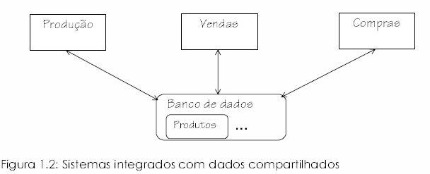
Redundância de dados
Solução?
Compartilhamento de dados: cada informação é armazenada uma única vez, sendo acessada pelos vários sistemas que dela necessitam

Slide 15
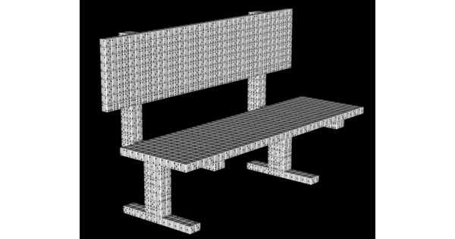

O que é um banco de dados?

Slide 16

O que é um banco de dados?
Conjuntos de dados integrados que tem por objetivo atender a uma comunidade de usuários
Redundância controlada
Dados armazenados de forma mais consistente
Gerenciamento facilitado

Slide 17
BD X SGBD X Modelos
Banco de Dados: um modelo, uma abstração
SGBD: classe de softwares
Modelo de Dados: descrição formal da estrutura de um banco de dados
Modelo Conceitual
Modelo Entidade-Relacionamento
Modelo Lógico
Modelo Relacional
Modelo Físico
Tabelas

Slide 18
Exemplos
MySQL
Oracle
MS SQL Server
PostgreSQL
SQLite

Slide 19
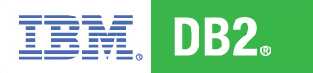





Alguns SGBDs
www.oracle.com
www-01.ibm.com/software/data/db2/
www.firebirdsql.org/
www.sybase.com.br/
www.microsoft.com/sqlserver/en/us/default.aspx
www.postgresql.org/
www.mysql.com/

Slide 20
Vantagens de Usar um SGBD
Controlando a redundância;
Restringindo o acesso não autorizado;
Oferecer armazenamento persistente para objetos do programa;
Oferecendo backup e recuperação;
Representando relacionamentos complexos entre dados e etc.

Slide 21
Atores em cena
Administrador de Banco de Dados (DBA)
Autorizar o acesso ao banco de dados;
Coordenar e monitorar seu uso;
Projetistas de Banco de Dados
Identificar os dados a serem armazenados;
Escolher estruturas apropriadas para representar e armazenar esses dados.

Slide 22
Atores em cena (cont.)
Analistas de Sistemas
Identificam as necessidades dos usuários finais.
Programadores de Aplicações
Implementam essas especificações como programas.
Usuários finais
Pessoas cujas funções exigem acesso ao banco de dados.

Slide 23
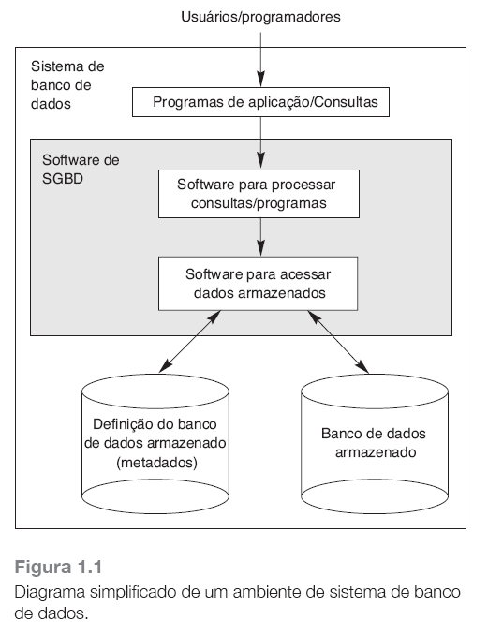
Visão Geral do SGBD

Slide 24
Sistemas de Gerenciamento de Banco de Dados
Consistem em uma coleção de dados inter-relacionados e de um conjunto de programas para acessá-los
Contém Informações
sobre um empreendi-
mento particular
Coleção de Dados
Banco de Dados

Slide 25
SGBD
Conjunto de Programas
Descrever
Armazenar
Tratar
Manipular
Consultar

Slide 26
SGBD
Objetivo
Prover um ambiente que seja conveniente e eficiente para recuperar e armazenar informações de Bancos de Dados
Eliminar ou Reduzir
Redundância e inconsistência de dados
Dificuldade no acesso aos dados
Isolamento dos dados
Anomalias de acesso concorrente
Problemas de segurança
Abstração de dados
Simplifica a interação do usuário com o Sistema
Modelo de Dados

Slide 27
SGBD
Modelo de Dados
Uma coleção de ferramentas conceituais para descrição de dados, relacionamentos entre eles, a semântica dos dados e restrições de consistência
Conceituais
Lógicos
Físicos

Slide 28
SGBD
Modelos Conceituais
Não são implementados em SGBD
Entidade-Relacionamento (E-R)
UML

Slide 29
SGBD
Modelos lógicos
São implementados em SGBD
Baseados em registros
Hierárquico
Em Rede
Relacional

Slide 30
SGBD
Modelos lógicos
Baseados em objetos
Binário
Funcional
Lógicos
Semântico
Orientados a Objetos
Modelos Físicos
Estruturas de Memória

Slide 31
SGBD
Independência de Dados
Habilidade de modificar a definição de um esquema em um nível sem afetar a definição do esquema em um nível mais alto
Independência física de dados
Independência lógica de dados

Slide 32
SGBD
Linguagens
Linguagem de definição de dados
Especifica o esquema do BD - Data Definition Language (DDL)
Linguagem de manipulação de dados
Manipulação dos dados como organizados pelo modelo de dados apropriado - Data Manipulation Language (DML)

Slide 33
SGBD
Linguagens
Linguagem de consulta
Porção da linguagem de manipulação que envolve o resgate de informações - Query Language
Linguagem de 4ª geração
Tipo especial de linguagem que combina estruturas de controle de linguagens de programação com estruturas de controle para manipulação de elementos de um Banco de Dados

Slide 34
SGBD
Observação
Realidade
Nebulosa
Descreve Estado
Atualiza Valores
Modelo Conceitual
ABD
Define
Descreve
Modelo
Lógico
Minimundo
BD
Organiza
Idéias
Cria
Modelo
Físico

Slide 35
Arquitetura de SGBD
ANSI/SPARC
Nível Externo
Esquema
Externo 1
Esquema
Externo 2
. . .
Esquema Externo n
(Subesquema)
Nível
Conceitual
Esquema Conceitual
Nível
Interno
Esquema Físico

Slide 36
Evolução dos SGBD
Sistemas de Arquivos
SGBD Hierárquicos
SGBD em Rede
Pós-Relacionais
. . .
SGBD Orientados
a Objetos
SGBD Relacionais
SGBD Objeto-Relacional

Slide 37
Evolução dos SGBD
Classificação
Primeira geração (Fim dos anos 60)
Hierárquico
Rede
Segunda geração (Fim dos anos 70)
Relacional
Terceira geração (A partir do meio da década de 80)
Modelos semânticos
Extensões do modelo relacional
Orientação a objetos
Objeto-relacionais
BD Convencionais
BD Não Convencionais
NoSQL

Slide 38
Tecnologia de Banco de Dados
Conceitos, Métodos, Ferramentas e Sistemas
para o Gerenciamento
durável :
vida de dados > vida processos
confiável:
integridade, consistência, prevenção
de perdas
independente:
independência mútua aplicação-BD
e Uso
confortável:
interfaces de alto nível
flexível:
acesso ad-hoc

Slide 39
Tecnologia de Banco de Dados
Conceitos, Métodos, Ferramentas e Sistemas
de Bancos de Dados
grandes:
tamanho de dados > tamanho da memória
integrados:
de/para múltiplas aplicações,
redundância controlada
multi-usuários:
acessos paralelos

Slide 40
Exercícios
1: Enumere as principais diferenças entre o processamento de dados
com arquivos convencionais e o processamento de dados com SGBD.
2: Descreva alguns fatores que levam alguém a preferir o uso de
arquivos convencionais ao uso de SGBD. Descreva alguns fatores que levam
alguém a preferir o uso de SGBD ao uso de arquivos convencionais.
3: Defina os seguintes conceitos: banco de dados, sistema de gerência de banco de dados, modelo de dados, modelo conceitual, modelo lógico, modelagem conceitual e projeto lógico.

Slide 41
Exercícios
4: A definição do fator de bloco de um arquivo faz parte de que
modelo: do modelo conceitual, do modelo lógico ou do modelo físico?
5: A definição do tipo de um dado (numérico, alfanumérico,…) faz
parte de que modelo: do modelo conceitual, do modelo lógico ou do modelo
físico?
6: Qual a diferença entre a redundância de dados controlada e a
redundância de dados não controlada? Dê exemplos de cada uma delas.
7: O que são banco de dados NoSQL? Dê exemplos

Slide 42


DÚVIDAS

